Slide 1

Soutenir le développement de la compétence à communiquer ou à interagir à l’oral à l’enseignement primaire et secondaire
Français, langue seconde (FLS), Intégration linguistique, scolaire et sociale (ILSS) et Espagnol, langue tierce
Direction des programmes d’études en formation générale des jeunes (DPEFGJ)
Avril 2023
Notes:
Note : Cette formation s’adresse principalement aux enseignants et enseignantes ainsi qu’aux conseillers et conseillères pédagogiques de langue seconde ou tierce. Elle concerne les cours Français, langue seconde, Intégration linguistique, scolaire et sociale et Espagnol, langue tierce.

Slide 2


Objectifs de la formation
Offrir des stratégies d’enseignement qui soutiennent le développement de la compétence à communiquer ou à interagir oralement, centrale dans le développement de la littératie.
Offrir des outils, des ressources et des exemples d’activités de communication authentiques et engageantes pour l’enseignement de la compétence à communiquer ou à interagir oralement.
Notes:
Puisque les contextes d’enseignement et d’apprentissage et que les programmes de langue seconde ou tierce diffèrent au Québec, nous avons pris le soin d’identifier les éléments communs pouvant soutenir le développement de la compétence à communiquer ou à interagir dans une langue autre que sa langue maternelle.
Il est à noter toutefois que plusieurs stratégies ou exemples d’activités proposés peuvent également s’appliquer au développement de la même compétence en langue maternelle.
Aujourd’hui, nous ferons référence à trois programmes (Français, langue seconde, Intégration linguistique, scolaire et sociale et Espagnol, langue tierce) parce qu’ils partagent tous le point suivant : l’apprentissage d’une langue.

Slide 3


Soutenir le développement de la compétence à communiquer ou à interagir à l’oral
La communication (ILSS) et l’interaction (FLS et Espagnol, langue tierce) à l’oral
La création d’un climat propice à la communication spontanée ou aux interactions orales en salle de classe
Le soutien aux apprentissages en langue seconde ou tierce : les fondements
L’enseignement de la compétence : différentes stratégies à explorer
L’écoute : le modelage
La prise de parole : les « ateliers formatifs »
L’importance de la rétroaction pour l’enseignement et le développement de la compétence à communiquer ou à interagir à l’oral
Notes:
Voici le plan de cette formation.
- Tout d’abord, nous définirons ce qu’est communiquer dans le cadre du programme Intégration linguistique, scolaire et sociale et ce que signifie interagir en Français, langue seconde et en Espagnol, langue tierce.
- Ensuite, nous déterminerons ce qui constitue un climat propice aux échanges oraux en salle de classe et ce qui doit être mis en place pour soutenir les apprentissages en langue seconde ou tierce.
- Pour ce faire, nous revisiterons les fondements et l’enseignement de la compétence à proprement parler, c’est-à-dire que nous explorerons différentes stratégies que peuvent employer les enseignants et les élèves.
- Nous traiterons également de l’écoute, de l’importance de son modelage et de ce qu’implique le fait de prendre la parole en salle de classe. À ce sujet, l’approche des « ateliers formatifs », qui fait ses preuves depuis quelques années, vous sera proposée.
- Finalement, nous insisterons sur l’importance de la rétroaction pour l’enseignement et le développement de la compétence à communiquer ou à interagir à l’oral.

Slide 4

Communiquer et interagir

Slide 5

Constats
L’oral est un véhicule de la pensée, de la culture et des apprentissages.
L’oral représente un défi intéressant et stimulant pour l’élève.
On parle et on écoute plus qu’on écrit.
La maîtrise de la langue à l’oral est essentielle au vivre-ensemble et elle est synonyme de socialisation.
L’oral permet de laisser la place à l’élève et de développer son identité.
Notes:
Un vrai vivre-ensemble, c’est former des citoyens capables de communiquer et d’interagir, de participer à la société de demain, bref, de la transformer à leur image.
Dans le contexte scolaire, on parlera de former des élèves capables :
1. D’exprimer leur pensée oralement, peu importe la discipline;
2. De prendre conscience du fait que la langue est un puissant véhicule de la culture et d’en tirer profit en assistant à des spectacles d’humour et à des pièces de théâtre, en écoutant des œuvres d’auteurs-compositeurs d’ici, en se familiarisant avec le cinéma québécois, etc.;
3. De réaliser que plus on interagit, plus on apprend. La classe, dans ce contexte, est un formidable laboratoire où l’élève peut prendre des risques et se tromper, où il apprend à se sortir de l’« intuition » et à mettre en place des mécanismes pour qu’un véritable apprentissage ait lieu;
4. De comprendre que la socialisation passe avant tout par l’oral.
Finalement, puisque c’est par l’oral, ou la mise en place d’activités interactives, que tout apprenant est amené à construire son identité, il va y parvenir en débattant de valeurs de démocratie, de morale ou d’éthique. L’école va lui permettre cette construction identitaire, ne serait-ce que par les matières qui y sont enseignées.

Slide 6

Communiquer ou interagir permet de…
Notes:
Par simple curiosité, que permet le fait de communiquer ou d’interagir selon vous?
Prenez la prochaine minute pour y réfléchir.

Slide 7

Communiquer ou interagir : ce que cela permet
PFEQ ILSS
PFEQ* FLS
Exprimer
PFEQ Espagnol
Entrer en communication et maintenir le contact
Inciter à agir ou à réagir
Se divertir ou amuser
Informer
Évaluer
Réagir
Apprécier
Se divertir ou amuser
Informer
Évaluer et s’autoévaluer
Exprimer
Exprimer
Partager
Comprendre
Raconter
Formuler
Décrire
* PFEQ : Programme de formation de l’école québécoise.
Notes:
Bien que les programmes dont il est question aujourd’hui présentent de manière plus ou moins explicite leurs différentes intentions de communication ou d’interaction, voici celles qui sont le plus souvent mises de l’avant. [Lire les réponses.]
L’expression « intentions de communication » désigne les raisons qui incitent les gens à parler. Les intentions de communication sont aussi appelées « fonctions du langage ».
Communiquer ou interagir permet de répondre à divers besoins de la vie quotidienne :
- consommation (ex. : faire des courses);
- intégration (ex. : faire partie d’une équipe de soccer, offrir ses services à un voisin) : s’outiller pour agir en société, pour entretenir des relations harmonieuses avec différents types d’interlocuteurs et pour apprendre à mieux connaître la culture francophone;
- information (ex. : demander des renseignements sur un objet ou un itinéraire).
En résumé, communiquer ou interagir est essentiellement axé sur l’aspect social de la communication.
Pour les élèves plus âgés :
L’interaction demeure orientée vers la satisfaction de besoins liés à la vie scolaire, personnelle (ex. : information) ou sociale (ex. : intégration dans la communauté), mais elle sert également à se préparer à la vie professionnelle (ex. : passer une entrevue en français) ou à la poursuite des études.

Slide 8
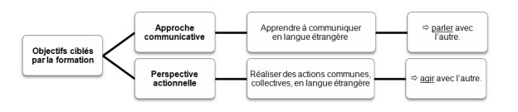
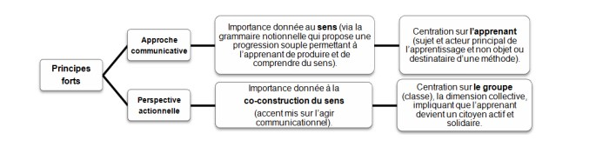
Communiquer ou interagir
La perpsective actionnelle
Notes:
Voici deux tableaux permettant de mieux saisir les différences entre l’approche dite communicative et celle vers laquelle on tend de plus en plus aujourd’hui en salle de classe, soit l’approche actionnelle.
Si l’on jette un œil aux tableaux, on comprend que dans l’approche communicative, l’élève est responsable de comprendre et de produire seul un message, alors que dans l’approche actionnelle, les élèves interagissent ensemble à l’oral et à l’écrit et cherchent à comprendre, par le biais de la négociation, le sens du message (contenu et forme). Les élèves agissent avec les autres pour coconstruire du « sens ». Ce n’est donc plus l’élève seul qui est au centre de l’apprentissage, mais le groupe.
Certains parlent d’une approche communicative renouvelée.

Slide 9
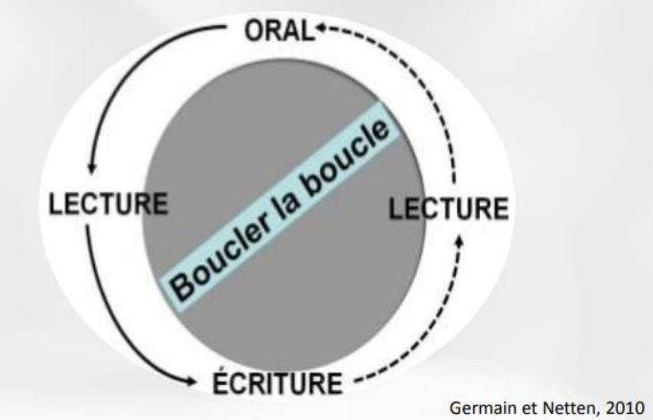

Interrelation des compétences linguistiques
« On ne peut pas lire ce qu’on ne peut pas dire. On ne peut pas écrire ce qu’on ne peut pas lire. »
Germain et Netten, 2010
L’oral est le socle sur lequel vont se développer les autres compétences langagières.
Notes:
« On ne peut pas lire ce qu’on ne peut pas dire. On ne peut pas écrire ce qu’on ne peut pas lire. » (Germain et Netten, 2010)
Ce que nous tirons ici de cette citation, c’est qu’il est impératif de développer l’aisance et la précision à l’oral de tous nos élèves pour assurer un transfert en lecture et à l’écrit.
L’approche neurolinguistique préconise que l’enseignant présente tout d’abord une phrase modèle à l’oral. Il la rend compréhensible en utilisant des gestes, du mime, des expressions faciales, des objets et des aides visuelles.
Selon cette approche, les élèves doivent d’abord être capables de comprendre et de produire une phrase avant de pouvoir la voir à l’écrit.
Une fois que les élèves comprennent le sens d’une phrase, qu’ils peuvent la produire et qu’ils ont eu plusieurs occasions de l’employer à l’oral, ils apprennent à lire ce qu’ils sont capables de dire. Rapidement, on enchaîne ensuite avec l’écriture.
Bien qu’il soit préférable d’observer cet ordre, les trois compétences doivent être travaillées en synergie et non de façon séquentielle dans le temps (c’est-à-dire l’oral, puis la lecture et plus tard l’écriture).
L’enchaînement d’une compétence à l’autre devrait se faire de façon naturelle. Lorsqu’on encourage cette synergie, les élèves sont poussés à réinvestir leurs apprentissages dans de nouveaux contextes à l’oral. En neurolinguistique, on appelle ce cycle (oral – lecture – écriture – oral) « boucler la boucle ».
On peut difficilement, dans la pratique, isoler l’oral de la lecture et de l’écriture. C’est pourquoi il est préférable de ne pas le faire, car ces dimensions se nourrissent mutuellement.

Slide 10
Interrelation des compétences linguistiques
Ce qu’en disent les programmes
Espagnol, secondaire
FLS, primaire
FLS, secondaire
Les compétences s’alimentent mutuellement et se développent en synergie
Interagir = action réciproque qui intègre la compréhension et la production de textes
Démarche intégrée de compréhension et de production qui prend appui sur la collaboration et la discussion
Les compétences ne peuvent être abordées isolément
L’oral n’est pas isolé de l’écrit = dans une interrelation constante
ILSS, secondaire
ILSS, primaire
Notes:
L’interrelation des compétences linguistiques…
Prenez le temps de découvrir ce que disent vos programmes respectifs de langue seconde ou tierce.
N’hésitez pas à cliquer sur le lien correspondant à votre programme pour avoir accès au paragraphe d’où l’extrait a été tiré.
Les boîtes bleu pâle correspondent au FLS.
Celles en bleu-gris, à ILSS.
Et la bleu marine, au programme d’espagnol.
Une fois la lecture terminée, cliquez sur le bouton fléché pour passer à la diapositive suivante, intitulée Les avantages d’enseigner les compétences de manière interreliée.

Slide 11
Interrelation des compétences linguistiques​
Ce qu’en disent les programmes
« Les compétences s’alimentent mutuellement et se développent en synergie. En effet, ce que l’élève entend, lit ou voit peut être source d’inspiration pour une interaction ou une production subséquentes qui peuvent, à leur tour, fournir des sujets à approfondir dans des lectures ultérieures. »
PFEQ, Espagnol, langue tierce, p. 2

Slide 12
Interrelation des compétences linguistiques
Ce qu’en disent les programmes
« L’interaction suppose une action réciproque complexe qui intègre la compréhension et la production de textes variés, un texte étant compris comme une structure complète qui peut prendre une forme orale, écrite ou visuelle. »
PFEQ, FLS, primaire, programme de base, p. 112
« … une démarche intégrée de compréhension et de production [...] prend appui sur la collaboration et la discussion avec les pairs ou l’enseignant et contribue de ce fait au développement de la compétence Interagir en français. »
PFEQ, FLS, secondaire, 1er cycle, p. 160

Slide 13
Interrelation des compétences linguistiques Ce qu’en disent les programmes
« Les compétences de ce programme étant étroitement liées entre elles, les connaissances qui leur sont associées, qu’elles soient d’ordre phonétique, lexical, grammatical ou culturel, ne sau-raient être abordées isolément. » PFEQ, ILSS, primaire, p. 9
« Il va sans dire que l’oral n’est pas isolé de l’écrit et que ces deux modalités sont exploitées dans une interrelation constante. […] À titre d’exemple, des tâches prenant appui sur l’oral et mettant notamment en relation la phonétique et l’orthographe, l’intonation et la ponctuation ou encore la syntaxe de l’oral et la syntaxe de l’écrit peuvent faciliter l’accès à l’écrit. Inversement, amener l’élève à faire des observations sur le fonctionnement de la langue lors de tâches de lecture et d’écriture favorise l’acquisition d’outils linguistiques indispensables au développement de la compétence à communiquer oralement. » PFEQ, ILSS, secondaire, p. 9

Slide 14
Les avantages d’enseigner les compétences de manière interreliée
Faciliter le transfert des apprentissages
Tisser des liens
Gagner du temps
Se rapprocher du contexte authentique
Rendre les apprentissages plus signifiants
Favoriser la motivation
Notes:
Quels sont les avantages d’enseigner les compétences de manière interreliée?
1. Faciliter le transfert des apprentissages
Prenons un exemple. Les informations tirées de textes courants (un article de journal, de magazine spécialisé ou de blogue) peuvent aisément être reprises lors de discussions en groupe (que l’on s’en serve pour soutenir un point, développer sa pensée ou offrir des exemples). Les lectures faites ou même les reportages entendus permettent d’alimenter la conversation entre les partenaires, de pousser la réflexion de tous… et d’avoir quelque chose à dire!
2. Tisser des liens
Prenons un autre exemple. Encore ici, la lecture de textes, mais cette fois-ci narratifs, peut instruire l’élève sur la structure propre à ce type de texte. L’élève pourra alors reprendre cette structure lorsqu’il racontera à un ami, à l’oral, une anecdote, une histoire ou un événement s’étant déroulé dans sa vie. Ainsi structurée, son anecdote sera plus facile à suivre.
3. Gagner du temps
Qui n’a pas expérimenté l’enseignement par projet, où les compétences de nos programmes sont toutes mises à profit? Proposer à ses élèves de mettre sur pied une exposition ou de participer à un événement du type expo-sciences permet de combiner la lecture (recherche), l’écriture (affiches, présentations, dépliants) et l’oral (entretiens avec les gens et réponses à leurs questions). Fonctionner ainsi permet en UN PROJET de cibler toutes les compétences de nos programmes ET de gagner du temps.
4. Se rapprocher du contexte authentique
L’élève qui participe à une expo-sciences, par exemple, met à profit dans la vraie vie ce qu’il apprend en classe. Il rencontrera des gens, aura à répondre à leurs questions et devra démontrer qu’il connaît bien son sujet, et ce, grâce aux lectures ou aux écoutes qu’il aura faites au préalable. Il devra s’assurer que son kiosque attire l’œil des visiteurs en proposant des affiches informatives qui résumeront bien son objet d’étude. Son projet, pour une fois, sortira du cadre scolaire. Il aura l’occasion de côtoyer des jeunes et des adultes passionnés par le même sujet.
5 et 6. Rendre les apprentissages plus signifiants et motivants
Participer à des expositions, si l’on continue avec cet exemple, rend évidemment l’apprentissage signifiant et motivant pour les jeunes.
Les élèves sont fiers de leur projet, grâce auquel, pour une fois, ils font ce qu’ils aiment, traitent d’un sujet qui les intéresse… Difficile de manquer son coup ici!

Slide 15

Créer un climat propice à la communication
spontanée ou aux interactions orales
en salle de classe

Slide 16

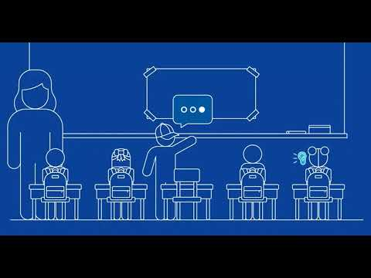
L’oral spontané ou planifié/préparé
Intro

Slide 17
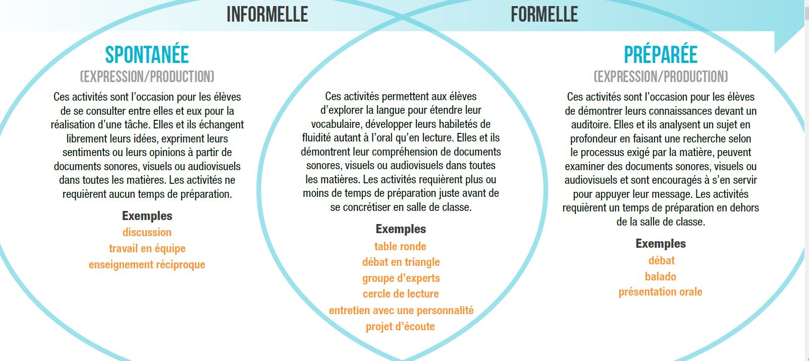




La communication orale spontanée ou planifiée/préparée
CFORP, 2015
FLS et espagnol : Interagir
FLS et espagnol : Produire

Slide 18








Un climat de classe chaleureux et respectueux
Créer un contexte où l’humour et les rires sont bienvenus, où l’erreur est autorisée
Trouver des moyens pour permettre aux élèves de participer activement malgré leur difficulté à s’exprimer et à se faire comprendre
Respecter la
« période de silence »
Solliciter la participation de tous
Laisser du temps, être patient
Établir une relation, un contact avec chaque enfant
Armand, 2009
Notes:
Une ambiance de classe chaleureuse et respectueuse, qu’est-ce que cela veut dire concrètement?
1. Facteur d’ambiance chaleureuse : Par la présence de l’humour et du rire, on crée un contexte favorable à l’apprentissage d’une langue seconde. L’élève se sent autorisé à prendre des risques, à commettre des erreurs.
2. Facteur d’ambiance chaleureuse : L’enseignant personnalise ses interactions et établit une qualité relationnelle avec chaque enfant (le regard dans les yeux…).
3. Facteur d’ambiance respectueuse : L’enseignant sollicite régulièrement la participation de chacun, tout en ayant conscience de la « période de silence » au cours de laquelle le jeune apprenant d’une langue se trouve plus en mode « réceptif » qu’en mode « productif ».
4. Facteur d’ambiance respectueuse : L’adulte laisse à l’élève du temps pour répondre, est patient par rapport à ses tentatives de production, et respecte et fait respecter les tours de parole.
5. Facteur d’ambiance respectueuse : L’enseignant comprend qu’au début, certains enfants ressentent de la frustration à ne pas pouvoir s’exprimer ni se faire comprendre, et il trouve d’autres moyens pour leur permettre de participer activement.

Slide 19
Le climat de la classe Ce qu’en disent les programmes
Espagnol
FLS
Ne pas craindre d’être jugé par ses pairs / ambiance positive et dynamique / dimension ludique / atmosphère détendue / faire tomber les barrières de la timidité
Un climat qui donne le goût d’apprendre, de prendre des risques / respect de l’autre, ouverture d’esprit et tolérance à l’égard de l’erreur / activités d’équipe / discussions intégrées où apprendre de ses pairs, c’est possible...
ILSS
Une cadre positif, sécurisant et stimulant / climat de confiance et d’ouverture / se sentir accepté, respecté, valorisé / ne pas craindre de prendre des risques / avoir le goût d’interagir en français
Notes:
Le climat de la classe… qu’est-ce qu’en disent les programmes?
Encore ici, n’hésitez pas à découvrir ce que disent vos programmes respectifs de langue seconde ou tierce.
N’hésitez pas à cliquer sur le lien correspondant à votre programme pour avoir accès au paragraphe d’où les extraits ont été tirés.
La boîte bleu pâle correspond au FLS.
Celle en bleu-gris, à ILSS.
Et la bleu marine, au programme d’espagnol.
Une fois la lecture terminée, cliquez sur le bouton fléché pour passer à la section suivante, intitulée Soutenir l’apprentissage d’une langue seconde ou tierce.

Slide 20
Le climat de la classe Ce qu’en disent les programmes
Espagnol, langue tierce
« Le climat de classe doit faciliter la prise de parole et encourager les élèves à s’exprimer sans craindre le jugement de leurs pairs. Une ambiance positive et dynamique est susceptible de les amener à s’investir de plus en plus dans l’apprentissage de l’espagnol et à utiliser cette langue dès que la situation le permet, que ce soit à l’intérieur ou à l’extérieur de la classe. L’exploitation de la dimension ludique de l’apprentissage permet également d’établir une atmosphère détendue en classe. Un contexte où le jeu s’associe à l’apprentissage aide ainsi à faire tomber les barrières de la timidité et peut encourager chacun à s’exprimer plus spontanément en espagnol. » PFEQ, Espagnol, langue tierce, p. 7

Slide 21
Le climat de la classe Ce qu’en disent les programmes
Français, langue seconde
« L’élève est appelé à échanger en classe dans un climat qui lui donne le goût d’apprendre, de prendre des risques et de s’exprimer en français. Certaines conditions doivent toutefois être réunies pour que l’élève communique en français en tout temps dans la classe. Il s’agit essentiellement du respect de l’autre, de l’ouverture d’esprit et de la tolérance à l’égard de l’erreur. […] L’élève prend part à des activités d’équipe et apprend, par le fait même, à respecter les points de vue des autres et à exprimer le sien avec confiance. Des discussions peuvent s’engager autour des apprentissages réalisés, ce qui favorise l’exercice de la compétence Interagir en français tout en permettant aux élèves de découvrir que leurs pairs représentent une ressource essentielle à l’enrichissement de leurs connaissances. » PFEQ, FLS, secondaire, 1er cycle, p. 141

Slide 22
Le climat de la classe Ce qu’en disent les programmes
Intégration linguistique, scolaire et sociale
« Un cadre positif, sécurisant et stimulant lui permettra de mieux apprendre et de s’adapter plus facilement à son nouveau contexte scolaire. Un climat de confiance et d’ouverture étant établi dès le départ, la classe deviendra un milieu familier où l’élève se sentira accepté, respecté et valorisé tant par ses pairs que par l’enseignant dans un environnement qui se caractérise par sa diversité linguistique et culturelle. Il ne craindra pas alors de prendre des risques et aura davantage le goût d’interagir en français. »
PFEQ, ILSS, primaire, p. 7

Slide 23

Soutenir l’apprentissage
d’une langue seconde ou tierce

Slide 24


Les clés de la motivation?
Proposer des tâches authentiques et signifiantes pour l’élève...
« Pour que l’enfant parle, il doit avoir quelque chose à dire, savoir le dire, avoir envie de le dire, avoir le droit de le dire, et avoir l’occasion de le dire... »
Armand, 2009
La motivation des apprenants
Notes:
De manière générale, que peut-on faire pour soutenir les élèves dans leur apprentissage d’une langue seconde ou tierce à l’oral?
Les clés de la motivation consistent à proposer des tâches authentiques et signifiantes pour l’élève.
« Pour que l’enfant parle, il doit avoir quelque chose à dire, savoir le dire, avoir envie de le dire, avoir le droit de le dire, et avoir l’occasion de le dire... » (Armand, 2009)
Qu’en pensez-vous? Est-ce que cette citation résonne en vous?

Slide 25

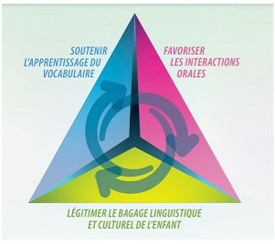
Soutenir l’apprentissage d’une langue seconde ou tierce
Armand, 2017
Notes:
Les principes-clés et stratégies présentés ici, mis de l’avant par la chercheuse Françoise Armand, permettent d’orienter les interventions du personnel scolaire au regard de l’apprentissage d’une langue, qu’il s’agisse de l’enseignant de langue ou non.
Bien que ces principes et stratégies visent spécifiquement les élèves allophones, force est de constater que leur mise en place pourra non seulement les aider, eux, mais également être bénéfiques à tous les élèves qui sont en apprentissage d’une nouvelle langue.
Quels sont ces fondements, donc, que l’on devrait normalement mettre de l’avant pour soutenir l’apprentissage d’une langue?
1. Favoriser les interactions orales
2. Soutenir les élèves dans l’acquisition du vocabulaire
3. Faire référence au bagage linguistique et culturel des élèves
Dans cette formation, nous insisterons davantage sur le premier fondement, qui implique de favoriser les interactions orales.
Une chose importante à noter, c’est que ces trois fondements sont interreliés et interdépendants. On peut par exemple soutenir l’apprentissage du vocabulaire à l’oral en favorisant les interactions et en faisant référence aux autres langues que l’élève connaît.
Quand il est question de légitimer le bagage linguistique et culturel des élèves, on entend ceci:
- permettre aux élèves d’utiliser, à l’oral et à l’écrit, les différentes langues qu’ils connaissent comme ressource pour l’apprentissage d’une nouvelle langue;
- s’assurer de la compréhension des concepts en permettant aux élèves d’échanger dans leur langue maternelle, s’ils le souhaitent;
- amener les élèves à comparer les langues qu’ils connaissent, par exemple pour ce qui est des notions grammaticales, et donc soutenir les transferts entre les langues.
Les enseignants ont avantage à encourager les élèves à utiliser leur langue maternelle ou les autres langues de leur répertoire comme un réservoir de connaissances à exploiter. De cette façon, les élèves comprennent qu’ils possèdent déjà des connaissances sur lesquelles ils peuvent s’appuyer, ce qui peut être sécurisant pour eux et faciliter leur prise de risques.

Slide 26
Soutenir l’apprentissage d’une langue seconde ou tierce
Favoriser les interactions orales
Pourquoi?
Pour le développement cognitif des enfants : ils apprennent par l’interaction orale.
Pour l’apprentissage de la lecture et de l’écriture : le code écrit est une représentation du code oral.
Pour le développement de la conscience phonologique et syntaxique.
Pour l’acquisition du vocabulaire.
Parce que l’oral est un outil de construction de la pensée.
Attitudes et approches à privilégier :
Encourager les élèves à s’exprimer sur ce qu’ils ont vu ou entendu.
Inviter les élèves à reformuler dans leurs mots ce qu’ils ont compris des concepts enseignés.
Offrir des débats, des tâches complexes, des tâches à informations manquantes, des problèmes à résoudre.
Mettre en place des activités de discrimination auditive et de conscience phonologique.
Faire une place aux interactions orales lors des activités de lecture et d’écriture.
Planifier régulièrement des activités d’écoute.
Réf. : Armand, 2016
Voir Genially du Centre de services scolaire de Montréal (CSSDM)
PFEQ, ILSS, primaire, p. 8
PFEQ, Français, langue d’enseignement, p. 82
Notes:
Voici quelques points à prendre en considération.
Lorsque l’on enseigne à des élèves nouvellement initiés à une langue (seconde, tierce ou autre), les questions dites fermées (dont les réponses sont « oui » ou « non ») peuvent être utiles. Elles peuvent, en effet, permettre à tous de participer à des échanges, et ce, dès les premiers jours. Progressivement, l’enseignant pourra proposer des choix de réponses aux élèves et introduire des questions ouvertes. L’important est que le tout se fasse graduellement, au rythme de l’apprentissage des élèves.
De plus, en début d’apprentissage, les consignes et les explications données oralement doivent être simples et courtes et miser sur un vocabulaire connu des élèves. Toutefois, il est important d’éviter de prendre des raccourcis par rapport au métalangage... Notamment, la terminologie spécifique aux disciplines se doit d’être enseignée de façon explicite (ex. : un « accent circonflexe » et non un « chapeau » sur le e).
Adresser la question d’un élève à l’ensemble du groupe plutôt que d’y répondre permettra non seulement d’utiliser la question de l’élève comme levier d’apprentissage, mais également de favoriser la discussion et d’amener ainsi les élèves à développer une compréhension commune. Au besoin, l’enseignant pourra reformuler la question afin de s’assurer de la compréhension de tous.
En présence d’élèves en apprentissage de la langue, il apparaît judicieux d’octroyer un temps supplémentaire de réflexion aux élèves. Ces derniers étant souvent en surcharge cognitive, il est important qu’ils puissent avoir suffisamment de temps entre le moment où l’enseignant émet un énoncé (une question, une consigne, une phrase, etc.) et le moment où ils doivent réagir. Bien qu’il puisse paraître parfois « chronophage », ce moment de réflexion demeure essentiel.

Slide 27
Soutenir l’apprentissage d’une langue seconde ou tierce
Soutenir l’apprentissage du vocabulaire
Pourquoi?
Parce que l’élève, pour développer ses compétences linguistiques en français, doit apposer une étiquette en français sur des mots qu’il possède déjà dans son bagage lexical grâce aux langues de son répertoire.
Parce que l’élève a besoin d’avoir à sa disposition une variété de mots justes et appropriés au contexte pour apprendre LE français EN français, dans toutes les disciplines scolaires.
Attitudes et approches à privilégier :
Lors de la phase de préparation, prendre le temps de faire un survol des connaissances antérieures des élèves ainsi que des concepts et du vocabulaire requis pour la phase de réalisation.
Enseigner à l’aide d’une approche par thèmes et enseigner explicitement les mots propres à ces thèmes.
Réutiliser les nouveaux mots dans différents contextes, à plusieurs occasions (à l’oral, en lecture et en écriture).
Utiliser des supports visuels (vidéos, photos, illustrations, objets) liés au thème.
Mettre à la disposition de l’élève un imagier, un dictionnaire visuel ou un dictionnaire bilingue.
Encourager les élèves à se construire eux-mêmes un lexique imagé, annoté dans leur langue maternelle, au besoin.
Construire un mur de mots dynamique avec les élèves et s’y référer régulièrement.
Travailler la forme, le sens et l’emploi des nouveaux mots.
Utiliser les congénères lors de l’apprentissage de nouveaux mots.
Réf. : Armand, 2016
Voir Genially du CSSDM
Notes:
Les élèves allophones possèdent un bagage lexical dans les langues qui forment leur répertoire linguistique, lequel peut s’avérer varié.
Néanmoins, parce qu’ils ont besoin d’avoir à leur disposition une variété de mots justes et appropriés au contexte pour effectuer des apprentissages dans toutes les disciplines, les élèves doivent pouvoir apposer des « étiquettes » en français sur des mots et des concepts qui font bien souvent partie de leur bagage lexical. Ce principe-clé permet aux élèves de s’approprier davantage de mots pour les réutiliser au moment opportun.
Bien que le vocabulaire associé aux différentes disciplines soit utilisé presque exclusivement en contexte scolaire, l’enseignant doit garder à l’esprit qu’il n’y a pas que ce type de vocabulaire qui peut se poser en obstacle lors de l’exécution d’une tâche. Il arrive parfois que les incompréhensions relèvent du vocabulaire courant ou même du manque de référents culturels communs. Par exemple, une situation-problème ayant pour thème le camping contient plusieurs mots qui relèvent du vocabulaire courant (tente, sac de couchage, terrain, etc.) et qui peuvent être loin de l’expérience culturelle vécue par certains élèves.
Il est à noter qu’en début d’apprentissage, les consignes et les explications données oralement doivent être simples et courtes et miser sur un vocabulaire connu des élèves. Toutefois, il est essentiel d’éviter de prendre des raccourcis par rapport au métalangage... Je m’explique : la terminologie spécifique aux disciplines se doit d’être enseignée de façon explicite. Par exemple, il est important de garder la terminologie exacte, comme prescrite par les programmes, lorsque l’on traite de grammaire, notamment.
Afin que les nouveaux mots puissent s’ajouter au bagage lexical des élèves et l’enrichir, il est avantageux d’utiliser différentes stratégies d’enseignement. [En nommer deux, trois.]
C’est en analysant ou en travaillant les nouveaux mots avec les élèves (leur forme, leur sens et leur emploi) qu’on permet qu’il y ait éventuellement mémorisation et ancrage.

Slide 28
Soutenir l’apprentissage d’une langue seconde ou tierce
Pourquoi?
Pour aider l’élève à enrichir ses compétences en français et dans les langues de son répertoire.
Parce que cela fournit à l’élève un outil d’apprentissage complémentaire, une ressource ou une stratégie supplémentaire.
Parce que la reconnaissance de son identité linguistique et culturelle permet à l’élève de mieux s’engager dans ses apprentissages.
Pour encourager le bilinguisme additif.
Légitimer le bagage linguistique et culturel de l’élève
Attitudes et approches à privilégier
Utiliser les langues du répertoire des élèves comme ressources pour l’apprentissage du français.
S’assurer de la compréhension des concepts en permettant aux élèves d’échanger dans leur langue maternelle, s’ils le souhaitent.
Amener les élèves à comparer les langues, sur le plan par exemple des notions grammaticales.
Encourager les élèves à annoter les lexiques ou les textes dans leur langue maternelle au besoin.
S’assurer que les référents culturels présents dans une tâche ne sont pas un obstacle à la compréhension.
Utiliser le site ELODIL pour trouver des idées d’activités.
Réf. : Armand, 2016
Voir Genially du CSSDM
Notes:
De nombreuses recherches ont montré que le fait de ne pas tenir compte de la langue de la famille, si elle est différente de celle de l’école, peut se traduire par une « insécurité linguistique », un sentiment de discrimination, une baisse de l’estime de soi ainsi que des difficultés à transférer des acquis cognitifs et langagiers d’une langue à l’autre. (Armand, Dagenais et Nicollin, 2008).
Les enseignants ont avantage à encourager les élèves à utiliser leur langue maternelle ou les autres langues de leur répertoire comme un réservoir de connaissances à exploiter. Ce faisant, les élèves comprennent qu’ils possèdent déjà des connaissances sur lesquelles ils peuvent s’appuyer, ce qui peut être sécurisant pour eux et faciliter leur prise de risques.
Il est également important de s’assurer que les élèves ont les référents culturels nécessaires pour effectuer les tâches qui leur sont présentées. La méconnaissance d’un sujet ou d’un contexte pourrait altérer la compréhension des élèves lors de l’exécution des tâches.
Tout cela est pertinent non seulement en contexte d’intégration linguistique, scolaire et sociale, mais pour tout élève apprenant une nouvelle langue et intégrant de nouveaux repères culturels.

Slide 29



Un contexte authentique en salle de classe
Un mandat ambitieux, mais possible...
L’enseignant
contrôle le sujet et les interventions orales au sein de la classe
L’interaction
porte sur un nombre limité d’objets, d’actions et d’interlocuteurs
La réponse des apprenants est souvent étayée par l’intervention de l’enseignant (dans la vraie vie, les interlocuteurs sont moins intrusifs...)
Collin, 2012
Notes:
Nous avons évoqué jusqu’ici l’importance de l’authenticité du contexte, des situations d’apprentissage et du matériel utilisé, notamment sur le plan de la motivation et de l’interrelation des compétences...
Toutefois, nous sommes tous confrontés aux limites d’un contexte dit « authentique » en salle de classe.
Voici trois de ces limites, identifiées par Simon Collin, professeur à la Faculté des sciences de l’éducation de l’Université du Québec à Montréal.
L’enseignant contrôle le sujet et les interventions orales au sein de la classe.
Dans la vraie vie, on ne choisit pas les sujets qui nous sont présentés. Bien souvent, un événement survient et nous devons, à chaud, réagir. Dans la salle de classe, l’enseignant ne proposera pas à ses élèves des sujets de discussion qui n’auront pas, au préalable, été introduits. Il veillera à travailler le vocabulaire avec eux, à leur faire regarder des illustrations en lien avec ce vocabulaire, bref, il ne demandera pas à un élève d’exposer sa pensée sur tel ou tel sujet si ce dernier n’y a pas été exposé au moins une fois. L’enseignant veillera également à ce que tout se déroule sans problème. L’idée ici n’est pas d’effrayer l’élève, de le placer dans une situation traumatisante où il n’aura aucun espoir de venir à bout de la tâche qui lui est demandée.
2. L’interaction porte sur un nombre limité d’objets, d’actions et d’interlocuteurs.
Dans la vraie vie, il n’est pas rare que nous devions répondre à différentes demandes simultanément, que des gens différents s’adressent à nous, que nous devions suivre plus d’une conversation à la fois. Par exemple, à table, combien de fois vous êtes-vous retrouvé à interagir avec des gens différents sur des sujets variés lors d’un souper (que ce soit en famille, avec des amis ou des collègues de travail)? Bien souvent, ces interactions spontanées s’entremêlent, et vous vous retrouvez à écouter votre amie de l’oreille droite et votre autre collègue de l’oreille gauche. Vous êtes sollicité de tous bords tous côtés et il devient difficile, alors, de maintenir votre attention : trop d’objets, trop d’actions ou d’interlocuteurs prennent part à la conversation. En salle de classe, on tentera d’éviter ce genre de situation avec des apprenants de langue seconde, particulièrement s’ils sont de niveau débutant (et même intermédiaire...).
3. La réponse des apprenants est souvent étayée par l’intervention de l’enseignant.
Dans la vraie vie, il n’y a généralement personne pour nous aider à comprendre, pour nous guider, nous orienter. Nous sommes laissés à nous-mêmes. En salle de classe, l’élève sait que l’enseignant finira par voler à son secours si jamais les choses ne se déroulent pas comme prévu. Le danger est moindre.

Slide 30

Enseigner à communiquer ou à interagir à l’oral
en langue seconde ou tierce

Slide 31
Quelques options didactiques pour développer la compétence orale en langue seconde ou tierce
Utiliser des documents authentiques
Trois paramètres peuvent faciliter l’inclusion de documents authentiques en salle de classe...
Limiter la durée (choisir des extraits)
Fournir une aide visuelle
Accepter une com-préhension
globale
Collin, 2012​
Notes:
Malgré les limites évoquées, il est bien sûr possible de développer la compétence orale en langue seconde ou tierce, et l’utilisation de documents authentiques permet de remédier un peu à ces limites.
Les documents authentiques sont de bons moyens de dépasser les limites de l’interaction en classe de langue. Ils peuvent être audio (ex. : reportages, publicités, feuilletons, nouvelles, météo, vox pop, forums, musique, contes, balados) ou audiovisuels (ex. : émissions de télévision, sites Web comme Télé-Québec en classe ou MAJ de Radio-Canada, plateformes comme YouTube ou le site de l’ONF pour le cinéma). Les documents « authentiques » permettent d’exposer les apprenants à une variété de contextes et d’interlocuteurs autres que l’enseignant. Ils véhiculent également une langue plus « naturelle » que celle des documents didactiques, aussi appelés documents « fabriqués ». Par conséquent, ils sont davantage porteurs d’éléments culturels.
Trois paramètres peuvent faciliter l’inclusion des documents « authentiques » dans la classe de langue :
A) La durée : selon le niveau des apprenants, il est possible de choisir des extraits courts, mais riches en information (ex. : début d’une émission, moment clé d’un film, refrain d’une chanson);
B) Le contexte : dans le cas d’un document « authentique » audiovisuel, la présence d’images ou d’une vidéo représente une aide précieuse pour la compréhension orale des apprenants;
C) Le type d’écoute : puisque les documents « authentiques » sont parfois jugés plus difficiles, une compréhension globale peut être suffisante pour certains d’entre eux. Soulignons que les technologies de l’information et de la communication (ex. : baladodiffusions pour les émissions de radio) facilitent grandement l’accès aux documents « authentiques » et leur utilisation en classe.

Slide 32
Quelques options didactiques pour développer
la compétence orale en langue seconde ou tierce
Mettre l’accent sur le processus plutôt que sur le produit
EN COMPRÉHENSION ORALE
Préécoute : vocabulaire essentiel
Écoute 1 :
avec prise de notes
Écoute 2 :
bonification des notes et discussion en dyade
Écoute 3 :
suivie d’une autre discussion en dyade
Écoute 4 : suivie de commentaires de l’enseignant
Écoute 5 : accompagnée de la transcription
Collin, 2012​​
Notes:
Mettre l’accent sur le processus plutôt que sur le produit en COMPRÉHENSION permet de développer la compétence orale.
Collin propose ici une méthode en cinq étapes. Il n’y a pas de recette miracle, mais...
Tout d’abord, une préécoute, laquelle consiste à outiller les apprenants en vue de l’écoute par une familiarisation avec le vocabulaire essentiel.
Viennent ensuite :
La première écoute, accompagnée d’une prise de notes par les apprenants;
La deuxième écoute, accompagnée d’une bonification de la prise de notes et suivie d’une discussion en dyade visant à établir les convergences et les divergences sur le plan de la compréhension;
Les troisième et quatrième écoutes, qui sont suivies soit d’une discussion pour confirmer ou résoudre les convergences et les divergences relevées précédemment ou de commentaires de l’enseignant.
La cinquième écoute qui, pour sa part, termine le processus en s’accompagnant d’une transcription.
Les avantages de cette approche?
1. La phase de préécoute est réduite au strict minimum, ce qui se justifie par le fait qu’elle est généralement absente des interactions de la vie quotidienne;
2. La phase d’écoute est allongée pour permettre aux apprenants de revenir plusieurs fois sur leur processus de compréhension orale;
3. Les discussions en dyade incitent les apprenants à justifier leur compréhension en s’appuyant sur des éléments précis du document sonore (prise de notes) et à faire évoluer leur construction de sens;
4. L’enseignant intervient vers la fin de l’activité, retardant ainsi la sanction de la compréhension des apprenants;
5. La transcription donne la possibilité aux apprenants de conclure l’activité par une compréhension enrichie du document sonore.

Slide 33
Quelques options didactiques pour développer
la compétence orale en langue seconde ou tierce
Mettre l’accent sur le processus plutôt que sur le produit
LORS DE LA PRISE DE PAROLE
S’écouter
Rechercher la rétroaction de l’enseignant
Identifier
les aspects à améliorer
Enregistrement audio
S’enregistrer à nouveau
Collin, 2012​​
Notes:
Mettre l’accent sur le processus plutôt que sur le produit lors d’activités où il y a prise de parole permet également de développer la compétence orale.
Avec l’enregistrement audio, par exemple :
1. L’élève peut produire un discours oral, s’écouter et bonifier sa production à plusieurs reprises.
2. L’élève peut, équipé d’une grille d’autoévaluation de sa production orale, orienter ses enregistrements successifs en fonction des aspects qu’il souhaite améliorer à la suite de chaque écoute.
3. L’élève est en mesure de faire évaluer sa production orale par l’enseignant lorsqu’il la juge de qualité au regard de la grille d’autoévaluation, ce qui permet à l’enseignant, en retour, de hausser ses exigences.
Les avantages de cette approche?
En s’enregistrant et en s’écoutant, les apprenants ont l’occasion de poser un regard distancié et critique sur leur production orale, ce qui permet le développement de la compétence orale.

Slide 34
Les connaissances nécessaires au développement de la compétence
Les conventions de la communication orale
Les connaissances liées à la phrase
Les types et formes de phrases, les éléments obligatoires et facultatifs de la phrase de base, les règles de formation du féminin et du pluriel, les règles d’accord, la conjugaison, les pronoms et le « vous » de politesse, les déterminants et les prépositions, les subordonnants, les organisateurs textuels, les contractions, etc.
Le non-verbal
La posture, la mimique, le regard, le contact visuel, la gestuelle, la distance physique, etc.​
Les éléments prosodiques
La prononciation, les enchaînements, les liaisons, la syllabation, l’articulation, l’accentuation, le rythme, le débit, le ton, le volume, la projection, l’intonation, les hésitations, les redondances, etc.
​
Les repères culturels et le lexique
Les registres de langue, les variétés de langue et leurs traits phonétiques, l’humour, l’influence des autres langues sur la formation de certains mots ou expressions, les anglicismes ou gallicismes, etc.
Notes:
Pour identifier les connaissances nécessaires au développement de la compétence à interagir ou à communiquer (en ILSS), la Progression des apprentissages est le document ministériel le plus précis quant au contenu devant être enseigné.
Quand on parle de conventions de la communication orale, on parle des éléments présentés à l’écran : le non-verbal et les éléments prosodiques.
Les connaissances liées à la phrase, les repères culturels et le lexique sont aussi des éléments qui demandent à être travaillés en salle de classe.
Bien que ces connaissances nécessaires au développement de la compétence apparaissent dans tous les programmes de langue seconde et de langue tierce, nous pouvons observer quelques variations entre elles. En un mot, vous devrez vous référer à vos programmes respectifs afin de savoir quelles connaissances sont mises de l’avant, et ce, tant au primaire qu’au secondaire. La liste présentée ne se veut pas une liste exhaustive de tout ce qui se trouve dans vos programmes, mais bien un regard général sur ceux-ci.
Précision :
Pour cet exercice, nous sommes parties des programmes de FLS afin d’identifier les connaissances nécessaires au développement de la compétence interagir ou communiquer et sommes ensuite allées vérifier si elles se retrouvaient également en ILSS et en espagnol.

Slide 35
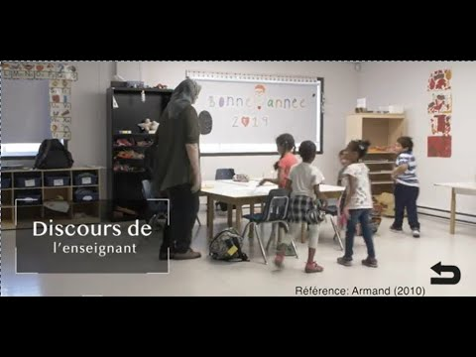
Quelles sont les stratégies d’enseignement qui vous parlent le plus dans cet extrait?
Kaléidoscope
Notes:
​Pour apprendre une langue, l’apprenant doit être en contact régulier avec un apport langagier riche, varié et compréhensible,
particulièrement s’il entend et utilise le français (ou l’espagnol) uniquement en milieu scolaire.
Il y a trois sources d’apports langagiers en salle de classe : le discours de l’enseignant, l’interaction entre les apprenants ainsi que les documents sonores et authentiques (Painchaud, 1990).
Assurez-vous que ces trois sources soient très présentes, voire omniprésentes, dans vos cours. Dans la vidéo, on nous dit qu’une classe où le silence règne en roi et maître favorise peu l’apprentissage de la langue. « Parler pour apprendre » devrait donc être notre devise.

Slide 36


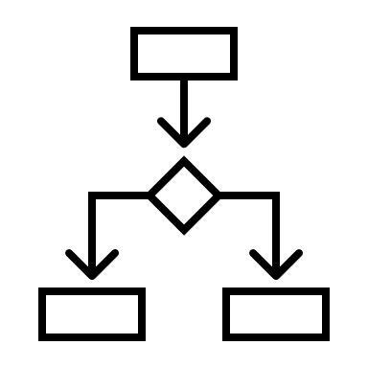







Quelques stratégies d’enseignement​
Mettre en place des activités de discrimination auditive et de conscience phonologique (ILSS,
allophones en FLS)
Modeler
Utiliser un support visuel comme un mur de thèmes et/ou de mots (images, pictogrammes, vidéos, objets concrets, dessins, etc.)
Laisser du temps à l’élève pour qu’il puisse formuler sa pensée et répondre
Ajuster son débit, articuler de façon claire, se servir de l’intonation pour insister sur des mots-clés, etc.
Faire des comparaisons entre langue maternelle et langue seconde
Questionner les élèves sur ce qu’ils ont vu ou entendu
Utiliser des gestes de la main, des expressions faciales et un langage corporel pour offrir des indices complémentaires
Inviter les élèves à reformuler dans leurs mots ce qu’ils ont compris des concepts enseignés (paraphraser, répéter, négocier le sens)
Employer un vocabulaire adapté (zone proximale de développement)
Notes:
Nous avons tendance à répéter souvent les mêmes gestes en salle de classe. Réfléchir sur sa pratique permet de comprendre et d’analyser ce que l’on fait et de déterminer s’il y a matière à changement. N’oublions pas que nous sommes amenés à répondre aux besoins différenciés de nos élèves et qu’utiliser toujours les mêmes stratégies peut, à la longue, favoriser un type d’apprenant au détriment d’un autre.
Voici quelques stratégies qu’il importe de mettre à l’avant-scène dans nos cours.
Prenez quelques secondes pour réfléchir à la stratégie qui vous est la moins familière et tentez de voir s’il serait possible de l’intégrer davantage dans votre salle de classe.

Slide 37
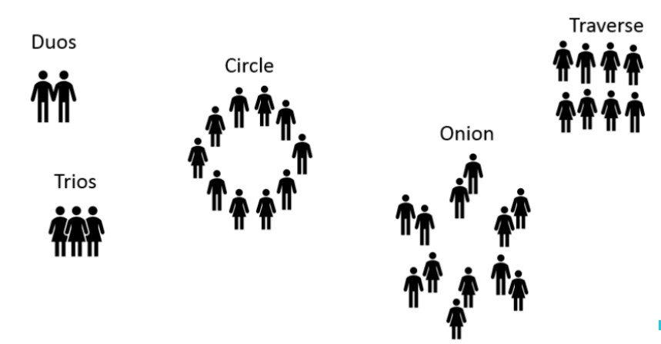
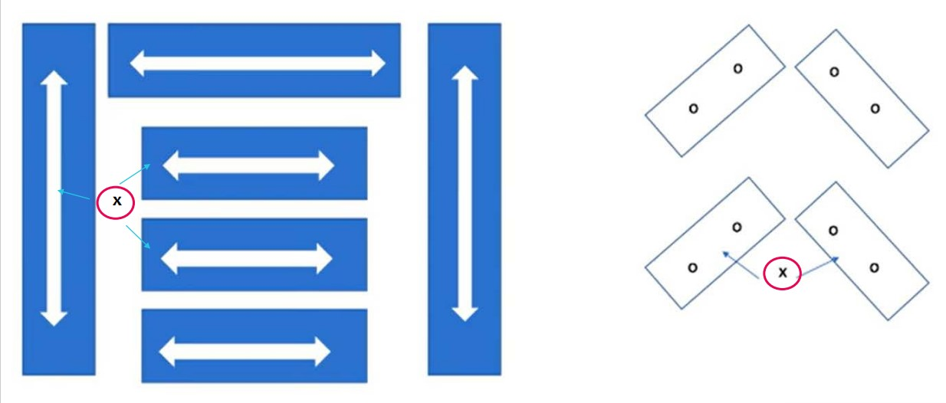
Varier l’aménagement physique et les dispositifs pour favoriser les interactions entre les élèves et maintenir leur motivation
Literacy Today – TALK STRATEGIES
Seating for talk: creating atmosphere, preparing, Listening, Reacting (vidéo)
Notes:
Le travail en petits groupes, autour de tâches complexes, encourage la participation active des élèves qui, autrement, pourraient se sentir intimidés devant un grand groupe. Cela leur permet de prendre des risques, et, éventuellement, de trouver un certain plaisir à explorer une situation avec leurs collègues de classe. À cette étape, c’est ce qui leur permettra de se forger une place dans le groupe et de s’engager. Cela favorisera leur réussite scolaire et sociale.
Du point de vue de l’organisation de l’enseignement, le travail en petits groupes permet à l’enseignant de jumeler des élèves de niveaux différents ou similaires, selon son intention.
Ces façons de faire permettent à l’enseignant de circuler en classe, d’être plus près des élèves et de leur donner de la rétroaction spontanément.

Slide 38









Quelques stratégies d’apprentissage
Recourir à divers moyens pour exprimer sa pensée et se faire comprendre (faire des gestes, se servir de formes figées, utiliser une paraphrase, prendre des risques sur le plan de la formulation)
Prendre une posture d’écoute
Prendre des risques
Anticiper le contenu du message à partir du langage non verbal, d’indices contextuels et de ses connaissances antérieures
Adapter ses propos en tenant compte du sujet de la conversation et de son interlocuteur
Insérer en contexte de nouveaux mots et de nouvelles expressions
S’autoriser à utiliser un mot d’une autre langue pour éviter un bris de communication
Vérifier sa compréhension (demander de répéter, de reformuler ou de préciser lorsqu’on ne comprend pas)
Poser des questions à ses pairs ou à l’enseignant pour clarifier des concepts
Élaborer des schémas, des tableaux ou d’autres représentations graphiques pour comprendre et organiser l’information
Respecter les conventions de communication
Notes:
Voici quelques stratégies d’apprentissage auxquelles l’élève devra être exposé.
Il est important de modeler les stratégies d’apprentissage.
Le modelage est une technique pédagogique pendant laquelle un enseignant met en œuvre, devant des élèves qui l’observent, un acte, une démarche, un processus ou une stratégie d’apprentissage tout en verbalisant à voix haute sa réflexion dans le but que ces derniers se l’approprient et le réinvestissent (Gauthier, Bissonnette et Richard, 2013; Hollingsworth et Ybarra, 2009).
Ce savoir-faire que l’enseignant expose devant ses élèves est enrichi par sa réflexion, qu’il livre en simultané : les questions qu’il a, ses hésitations, les choix qu’il fait, etc. L’élève qui l’observe a donc accès à la fois à l’action en direct (ce qu’il voit) et à la pensée dans l’action (ce qu’il entend sur l’action).
Il est suggéré de présenter un « scénario » rédigé à la première personne du singulier si l’on désire que l’élève s’approprie la démarche. Vous pouvez également enseigner des stratégies d’apprentissage en créant des jeux de rôles ou en présentant des contre-exemples. À vous de voir!

Slide 39

L’écoute : le modelage

Slide 40
Écouter pour apprendre
Parce que l’écoute n’est habituellement pas visible ou explicite,
il importe :
de comprendre l’interdépendance des capacités à écouter, à parler, à lire et à écrire, l’importance fondamentale de la communication orale et le besoin d’enseigner explicitement l’écoute;
d’enseigner l’écoute en fonction des besoins spécifiques des élèves (adopter une approche différenciée).
Écouter pour apprendre
Notes:
On dit souvent qu’on apprend une langue en la parlant, mais on pourrait aussi ajouter « en l’écoutant ».
Parce que l’écoute n’est habituellement pas visible ou explicite, il importe d’enseigner explicitement cette compétence tout en respectant, bien évidemment, les besoins spécifiques des élèves.
Adopter une approche différenciée pour travailler l’écoute en salle de classe est assurément gagnant.

Slide 41




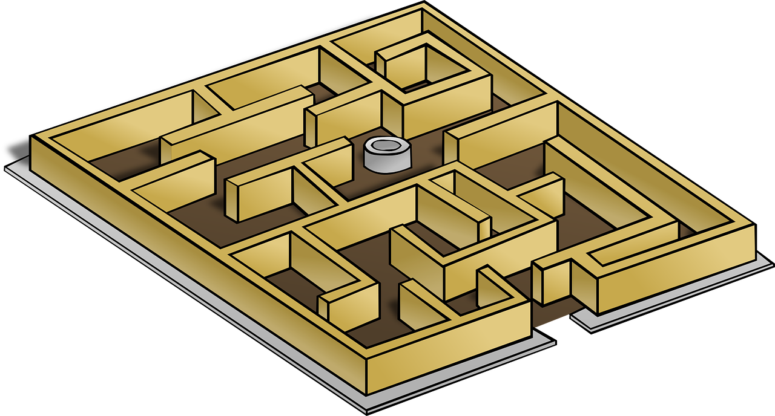

Six facteurs sur lesquels l’enseignant peut intervenir
pour différencier l’enseignement de l’écoute
Le but
L’accent et le registre
Les appuis
Le sujet
La complexité
Le non-verbal et le paraverbal

Slide 42

Six facteurs sur lesquels l’enseignant peut intervenir pour différencier l’enseignement de l’écoute
Le sujet :
Le but :
La complexité :
L’accent et le registre :
Le non-verbal et le paraverbal:
Les appuis :
Comment choisir, aborder et traiter un sujet à l’oral?
Comment favoriser une écoute optimale chez les élèves?
Comment réduire la complexité de certains textes oraux?
Comment s’assurer que l’accent ou le registre de langue employé n’interfèrent pas dans la compréhension de l’élève?
Comment agir sur le non-verbal et le paraverbal pour soutenir la compréhension des apprenants?
Quels appuis additionnels peut-on offrir aux jeunes sur le plan de la compréhension?
Écouter pour apprendre
Notes:
Prenez conscience des gestes que vous posez au quotidien lorsqu’il s’agit de travailler l’écoute en salle de classe et tentez de voir s’il est possible ou non de différencier vos interventions.

Slide 43
Quelques stratégies d’écoute
Activer ses connaissances antérieures
Adopter une attitude d’ouverture
Prendre une position d’écoute
Prendre des notes
Interpréter le langage non-verbal (signes d’attention, d’intérêt ou d’ennui)
Utiliser le langage non-verbal pour montrer son incompréhension, son intérêt, son accord ou son désaccord
Vérifier sa compréhension des propos des autres
Faire écho, répéter ou reformuler ce qui a été dit
Trouver le sens du message
Dégager des liens entre les propos échangés
Réagir au message
Traiter l’information en relevant les idées essentielles
Regrouper l’information (selon des thèmes par exemple)
Notes:
Même si vous posez des gestes pour vous assurer que vos élèves sont en mesure de bien comprendre les textes oraux qui leur sont présentés au quotidien en salle de classe, vous devez garder en tête que ces situations seront toujours plus ou moins authentiques, parce qu’étayées par vous.
Pour permettre à vos élèves de naviguer dans le vrai monde, vous devrez les outiller, leur enseigner des stratégies auxquelles ils pourront recourir au moment opportun.
Les élèves devront, pour être en mesure de faire les bons choix et de sélectionner la bonne stratégie au bon moment, avoir reçu un enseignement explicite des stratégies d’écoute.
Dans ce contexte, quelles stratégies d’écoute pourriez-vous travailler avec les élèves?
En voici une courte liste, qui peut aisément être abordée en salle de classe avec les élèves, que l’on enseigne au primaire ou au secondaire.
L’important, ici, c’est que l’on prenne le temps de comprendre ce qu’elles sont, pourquoi et comment les utiliser.
Si vous offrez à vos élèves la possibilité de mettre ces stratégies en pratique dans des contextes variés, il y a fort à parier qu’ils les reprendront dans la vraie vie.
On ne reproduit, après tout, que ce que l’on a l’habitude de faire. Il ne suffit pas, comme enseignant, de mentionner les stratégies à nos élèves, mais de les leur faire expérimenter.
Dans la prochaine section, nous verrons comment la prise de parole informelle (c’est-à-dire spontanée) peut être enseignée dans les cours de langue dans le cadre d’ateliers formatifs où les pratiques guidée et autonome sont mises de l’avant.

Slide 44

La prise de parole et
les « ateliers formatifs »

Slide 45
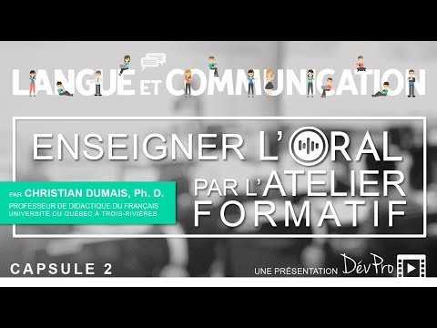
Qu’est-ce qu’un atelier formatif?
Méthode proposée par Christian Dumais
Dumais et Lafontaine, 2013
Notes:
Mais qu’est-ce qu’un atelier formatif?
https://www.youtube.com/watch?v=QFVb11_E490
Voyons l’approche que Christian Dumais, professeur de didactique du français à l’Université du Québec à Trois-Rivières, propose pour l’enseignement de l’oral spontané.

Slide 46






Les étapes d’un atelier formatif
Autant que nécessaire!
Christian Dumais
L’élément déclencheur
La mise en pratique
Présenter l’objet de l’oral :​
contre-exemple et bon exemple​
Réinvestir les apprentissages :
En petits groupes
En grand groupe
Modes : par action / imitation / observation
L’état des connaissances​
Le retour en grand groupe
Observer les ​points forts et faibles​
Identifier l’objet de l’oral​
Vérifier les connaissances des élèves sur le sujet​
Synthétiser pour assurer la compréhension de l’objet travaillé :
Ex. : Des élèves font une démonstration
Réflexions
et traces écrites
* À effectuer aussi à la suite de chaque mise en pratique, s’il y en a plusieurs!
L’enseignement
L’activité métacognitive
Décortiquer l’objet à l’étude et créer un référentiel de classe :
Quoi?
Comment?
Pourquoi?
Quand?
Consolider les apprentissages :
Ex. : En répondant à des questions dans un journal de bord ou en concevant des cartes conceptuelles
Notes:
Si vous prenez le temps de jeter un œil à cette diapositive, vous comprendrez assez vite que l’on résume ici l’approche de Christian Dumais en quelques mots.
Chacune des étapes proposées dans la vidéo s’y retrouve.
N’hésitez pas à vous référer à cette diapositive lorsque vous serez de retour en salle de classe et que vous planifierez vos propres ateliers formatifs.

Slide 47





Les déclencheurs de parole
« Les DÉCLENCHEURS de parole créent des OCCASIONS IDÉALES pour observer les élèves et, surtout, pour fournir à ces derniers des rétroactions constructives et précises afin qu’ils puissent développer et améliorer leur compétence à communiquer oralement. » ​
Un déclencheur par excellence : la littérature jeunesse!​
Dumais et Soucy, 2019
Notes:
Qu’est-ce qu’un déclencheur de parole?
Il s’agit, selon Dumais et Soucy, de matériel (comme des jeux éducatifs, des livres, des dés, des images, des dispositifs d’enregistrement, etc.) qui est présent dans les écoles et qui est utilisé dans ses fonctions premières ou adapté. L’important, c’est que ce matériel amène les élèves à prendre la parole de façon spontanée.
Les déclencheurs permettent de mettre en pratique l’oral spontané, c’est-à-dire l’oral « en train de se faire », donc sans temps de préparation et sans mise en pratique préalable. Pour découvrir une variété de déclencheurs de parole, n’hésitez pas à consulter le document Des déclencheurs de parole pour stimuler l’oral spontané des élèves du primaire (Dumais et Soucy, 2019) en cliquant sur le mot déclencheurs du titre de cette diapositive.
Petite précision : cet « oral spontané » fait référence à la compétence à interagir en FLS et en Espagnol, langue tierce.
_____________
Lien de cette diapo :
https://www.researchgate.net/publication/356192478_Des_declencheurs_de_parole_pour_stimuler_l'oral_spontane_des_eleves_du_primaire

Slide 48

Des dispositifs de lecture au profit des interactions orales
« Il faut donner la possibilité d’interagir, puisque c’est davantage la qualité des interactions lors de la lecture que la lecture elle-même qui assurerait le développement des habiletés de compréhension. »​
Dispositifs de lecture
Dupin de Saint-André et Montésinos-Gelet, 2022
Notes:
Prenons le temps de lire cette citation : « Il faut donner la possibilité d’interagir, puisque c’est… »
Si vous prévoyez, comme plusieurs, utiliser la littérature jeunesse en salle de classe comme déclencheur de parole entre autres, différents dispositifs sont possibles...
N’hésitez pas à cliquer sur le lien Dispositifs de lecture pour accéder au document proposé par Constellations. Vous trouverez sur la diapositive suivante les dispositifs encourageant l’utilisation de l’oral spontané en salle de classe.

Slide 49

Des dispositifs de lecture au profit des interactions orales
La lecture à voix haute : une discussion en vue de coconstruire les sens d’une œuvre
La lecture interactive : une discussion entre l’enseignant et les élèves (ou entre élèves seulement) à la suite d’une lecture à voix haute
La lecture collective/partagée : une lecture interactive où les élèves ont accès au texte (idéal pour une activité de questionnement réciproque)
La lecture guidée : une lecture en silence et individuelle suivie d’activités de modelage pour travailler la compréhension et l’interprétation
La lecture en duo : la lecture d’un passage à tour de rôle, généralement à l’aide d’un exemplaire pour deux élèves (idéal pour travailler le questionnement entre partenaires de lecture)
La lecture en tandem : une lecture individuelle du texte ou de l’extrait choisi après laquelle les élèves partagent leurs réactions, leur compréhension et leur appréciation
L’entretien en lecture : une rencontre avec l’enseignant après la lecture où ce dernier vérifie la compréhension de l’élève en le questionnant
Notes:
Voici quelques exemples tirés de Constellations qui vous permettront de constater à quel point lire peut non seulement permettre des échanges spontanés, mais également accroître le niveau de compréhension des lecteurs.
Si certains dispositifs présentés dans la liste de Constellations visent une lecture en solo, la majorité, vous le remarquerez, exigent des élèves qu’ils échangent entre eux. C’est le cas, notamment, des suivants :
La lecture à voix haute : dans le but de familiariser les élèves avec l’acte de lire, on propose des activités de modelage diverses (pour travailler le rythme, l’intonation, les pauses, le questionnement). On mise ici sur la discussion en vue de coconstruire les sens d’une œuvre. Les élèves n’ont pas accès au texte.
La lecture interactive : ce dispositif laisse la place à la discussion entre l’enseignant et les élèves (ou entre élèves seulement) à la suite d’une lecture à voix haute.
La lecture collective/partagée : ici, le principe est le même que dans la lecture interactive, mais les élèves ont accès au texte (ce qui permet un questionnement réciproque, par exemple).
La lecture guidée : après une lecture en silence et individuelle, des regroupements d’élèves sont possibles pour travailler la compréhension et l’interprétation. Le modelage est ici à l’honneur.
La lecture en duo : les élèves lisent un passage à tour de rôle. On a généralement un exemplaire pour deux élèves. La lecture en duo est idéale pour travailler le questionnement entre partenaires de lecture.
La lecture en tandem : chacun a son propre exemplaire et lit individuellement. Après la lecture du texte ou de l’extrait choisi, les élèves discutent et partagent leurs réactions, leur compréhension, leur appréciation.
Entretien en lecture : au cours d’une rencontre individuelle après la lecture, l’enseignant vérifie la compréhension de l’élève en le questionnant. Il peut également lui donner des trucs, une rétroaction susceptible de l’aider lors de ses prochaines lectures, etc.
Si l’idée d’exploiter les albums jeunesse comme déclencheurs en salle de classe vous interpelle, n’hésitez surtout pas à vous inscrire aux formations de Constellations qui sont offertes tout au long de l’année. (Voir l’offre de formation du Ministère, qui est publiée chaque année à l’automne et à l’hiver.)

Slide 50
À retenir!
Favoriser l’homogénéité des groupes
Dynamiser les interactions (ex. : utiliser et varier les déclencheurs de parole)
Vérifier les connaissances antérieures des élèves
Enseigner de manière explicite les stratégies de prise de parole
Permettre aux élèves de s’exercer et de s’autoévaluer
Laisser les élèves rétroagir entre eux*
N’évaluer que ce qui a été enseigné!
* Enseigner comment formuler des rétroactions constructives!
Notes:
Revenons maintenant sur quelques considérations à prendre en compte lors de la planification de vos prochains ateliers formatifs, si jamais vous êtes tentés de mettre de tels ateliers en application dans vos cours de français ou d’espagnol.
Comme nous l’avons vu précédemment...
Favoriser l’homogénéité en contexte formatif donne à tous les élèves la chance de prendre la parole. On pense ici aux définitions de « petit parleur » et de « grand parleur »... Il peut en effet arriver qu’un élève soit tout à fait apte à s’exprimer en français, mais que sa timidité fasse en sorte qu’il évite de prendre la parole, demeure silencieux, en retrait, bref qu’il n’adopte pas des comportements susceptibles de l’amener à contribuer positivement à la discussion. À l’opposé, un élève peut être un grand parleur même s’il ne maîtrise pas « parfaitement » la grammaire d’une langue. Il est donc important de voir quelles sont les forces et les faiblesses de vos élèves quant à l’aspect abordé, et ce, avant de les regrouper.
Autre point important: Vérifier les connaissances antérieures des élèves... Si aucun ou très peu de vos élèves ont de la difficulté à utiliser, par exemple, une gestuelle appropriée pendant leurs interactions, ça ne servira à rien, alors, d’insister sur cet aspect dans vos cours...
3. Les déclencheurs de parole sont de bons moyens d’amener les élèves à s’exprimer librement, sans qu’une pression « scolaire » y soit toujours rattachée. Assurez-vous également de diversifier vos déclencheurs. Utiliser toujours les mêmes peut rapidement amener vos élèves à se désengager...
4. Enseigner des stratégies. Le meilleur moyen d’y parvenir? Modeler les comportements à adopter. Je crois qu’on a suffisamment insisté sur cet aspect dans cette formation pour que vous puissiez en être maintenant conscients, n’est-ce pas?
5. Donner aux élèves plus qu’une chance dans l’année de s’exercer! Plus ils répéteront un type d’exercice, plus il leur sera possible de s’y référer le moment venu.
6. Laisser aux élèves de la place, une certaine autonomie pour se corriger entre eux. Tout n’a pas à venir de l’enseignant. Leur montrer comment formuler des commentaires positifs et constructifs : éviter de dire « tu », par exemple, de mettre l’élève en situation de faute. Tenter d’objectiver les commentaires lorsque c’est possible. Pour y parvenir, offrez des modèles de phrases pouvant être utilisés par vos élèves pour rétroagir entre eux.
7. N’évaluer que ce qui a été enseigné! Comment, en effet, pénaliser un élève à l’oral par rapport à un élément précis alors que vous n’avez passé aucun moment en classe à travailler cet objet?

Slide 51

Références

Slide 52
Programmes d’études du primaire
FLS, programme de base
FLS, programme d’immersion
ILSS
Programmes d’études du secondaire
Espagnol, langue tierce
FLS, 1er cycle, programmes de base et enrichi
FLS, 2e cycle, programme de base
FLS, 2e cycle, programme enrichi
ILSS
Autres documents ministériels/gouvernementaux
Accueil et intégration des élèves issus de l’immigration au Québec : cadre de référence. Partenariat – École, famille et communauté, Québec, Direction des services aux communautés culturelles, 2013, 13 p.
Enseigner pour favoriser le transfert des apprentissages langagiers : complément au Programme de formation de l’école québécoise
Formules pédagogiques favorisant l’interaction et la production orale : complément au Programme de formation de l’école québécoise
Pour une école riche de tous ses élèves : trousse d’appropriation et de mobilisation, Conseil supérieur de l’éducation.

Slide 53
Références
Armand, F. (2009). Faciliter le développement du langage oral, en français langue seconde, chez les élèves allophones au préscolaire. Vie pédagogique, 152.
Armand, F. (2017). Intervenir à l’éducation préscolaire en milieu pluriethnique et plurilingue : passer par le prisme. Conférence offerte le 31 mars 2017 dans le cadre du colloque Intervenir à l’éducation préscolaire organisé par la Commission scolaire Marguerite-Bourgeoys et la Faculté d’éducation de l’Université de Montréal.
Armand, F. Dagenais, D. et Nicollin, L. (2008). La dimension linguistique des enjeux interculturels : de l'Éveil aux langues à l'éducation plurilingue. Dans Mc Andrew, M (dir.), "Rapport ethniques et éducation : perspectives nationale et internationale", Revue Éducation et Francophonie, XXXVl (1), 44-64.
Bissonnette, S. (2018). L’enseignement explicite : un modèle capable d’assurer la réussite de tous les élèves? NON, mais d’une forte majorité, OUI! Présentation offerte à l’Université TÉLUQ.
Bourgoin, R. et Le Bouthillier, J. (2020). Enseigner la langue seconde et la littératie : les principes directeurs et la façon de les mettre en pratique.
Centre franco-ontarien de ressources pédagogiques (2015). La littératie dans toutes les matières : guide d’enseignement efficace. La communication orale.
Collin, S. (2012, printemps). La compétence orale en français langue seconde. Québec français, 165, 57-58.
CFORP (2015). La littératie dans toutes les matières: Guide d'enseignement efficace, de la 7e à la 10e année - La communication orale, 10.

Slide 54
Références
Dumais, C. (2012, hiver). L’enseignement explicite des stratégies d’écoute. Québec français, 164, 57-58.
Dumais, C. et Lafontaine, L. (2013). Enseigner l’oral, c’est possible! 18 ateliers formatifs clés en main. Chenelière.
Dumais, C. et Soucy, E. (2019). Des déclencheurs de parole pour stimuler l’oral spontané des élèves du primaire. CTREQ.
Dupin de Saint-André, M. et Montésinos-Gelet, I. (2022). Des dispositifs d’enseignement pour soutenir les apprentissages en lecture et en écriture.
Gauthier, C., Bissonnette, S. et Richard, M. (2013). Enseignement explicite et réussite des élèves : la gestion des apprentissages. Bruxelles : de Boeck.
Gass, S.M. et Selinker, L. (1994). Second language acquisition: an introductory course. Lawrence Erlbaum Associates, Inc.
Germain, C. et Netten, J. (2010). La didactique des langues : les relations entre les plans psychologique, linguistique et pédagogique. Congrès mondial de linguistique française.​
Interrelier les compétences en français au premier cycle du secondaire pour un enseignement plus optimal (Ministère de l’Éducation et de l’Enseignement supérieur, formation printemps 2019)
Hollingsworth, J. R. et Ybarra, S. E. (2009). Explicit direct instruction (EDI): The power of the well-crafted, well-taught lesson. Thousand Oaks, Californie: Corwin Press.
Messier, G. (2017, automne). Le modelage, une technique pédagogique qui rend l’implicite explicite. Vivre le primaire, 30(3), 41-43
Painchaud, G. (1990). Les stratégies d’enseignement : des recettes aux plans d’action. Bulletin de l’AQEFLS, 12(1), 19-31.

Slide 55
Autres ressources sur le Web
L’atelier formatif
Des racines et des ailes (webdocumentaire portant sur l’accueil et l’intégration des nouveaux arrivants à l’école primaire et secondaire au Québec)
Dulala (plurilinguisme)
Écouter pour apprendre (ressource de Transforming FSL, Ontario)
Edusource (Centre franco-ontarien de ressources pédagogiques)
Enseigner l’oral par l’atelier formatif – Capsule 2 (vidéo de Christian Dumais publiée par Espace conseils FGA)
ELODIL (enseigner en milieu pluriethnique et plurilingue : compétences interculturelles et langagières des élèves en langue maternelle et en langue seconde ou tierce, Université de Montréal)
Kaléidoscope (webdocumentaire pour accueillir et soutenir les élèves en apprentissage de la langue)
Literacy Today – Talk Strategies
La motivation des apprenants (Direction de l’apprentissage et de l’innovation pédagogique, HEC Montréal)
La perspective actionnelle (Bagnoli)
Les principes clés pour favoriser l’apprentissage d’une langue seconde (présentation Genially créée par le Centre de services scolaires de Montréal d’après Françoise Armand (2016))
Seating for Talk: Creating Atmosphere, Preparing, Listening, Reacting (vidéo)

Slide 56

Des ressources pour soutenir l’écoute et la prise de parole en français dans la salle de classe

Slide 57
Des répertoires intéressants en littérature jeunesse
À GO, on lit!
Communication jeunesse
Constellations
ELODIL : bibliographie de littérature jeunesse « diversité linguistique et culturelle, processus migratoire, contacts, différences et racisme »
L’espace livrovore
J’enseigne avec la littérature jeunesse
Des déclencheurs de parole variés pour exploitation immédiate en salle de classe
Bibliothèque des Amériques
Bibliothèque et Archives nationales du Québec
Biblius.ca
Les débrouillards
La Boîte aux paroles
MAJ
ONF Éducation
Télé-Québec en classe

Slide 58

Merci!
FGJ-ILSS@education.gouv.qc.ca
FGJ-FLS@education.gouv.qc.ca
FGJ-L3@education.gouv.qc.ca

